Slide 1
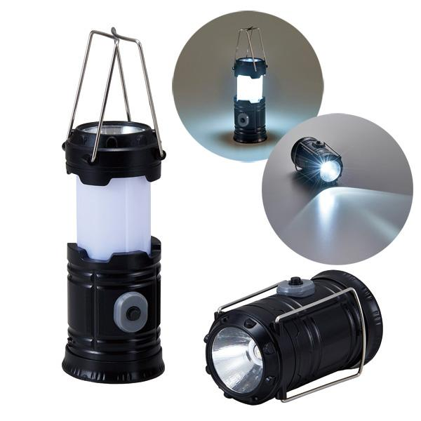
【提案書】
LEDランタントーチ ハンドプル
上部を引き上げるとLEDランタンになり、横向きに使用すればLED懐中ライトになる便利アイテム。アウトドア用としてはもちろん、防災グッズとしても役立ちますのでおすすめです。
特徴
納期
納期スペース
仕様
素材 : ABS樹脂
サイズ : φ57 x H95 mm
重量 : 97g
付属品 : 本体x1 機能：LEDランタン、LEDトーチ
お見積
お見積りスペース

